Slide 1
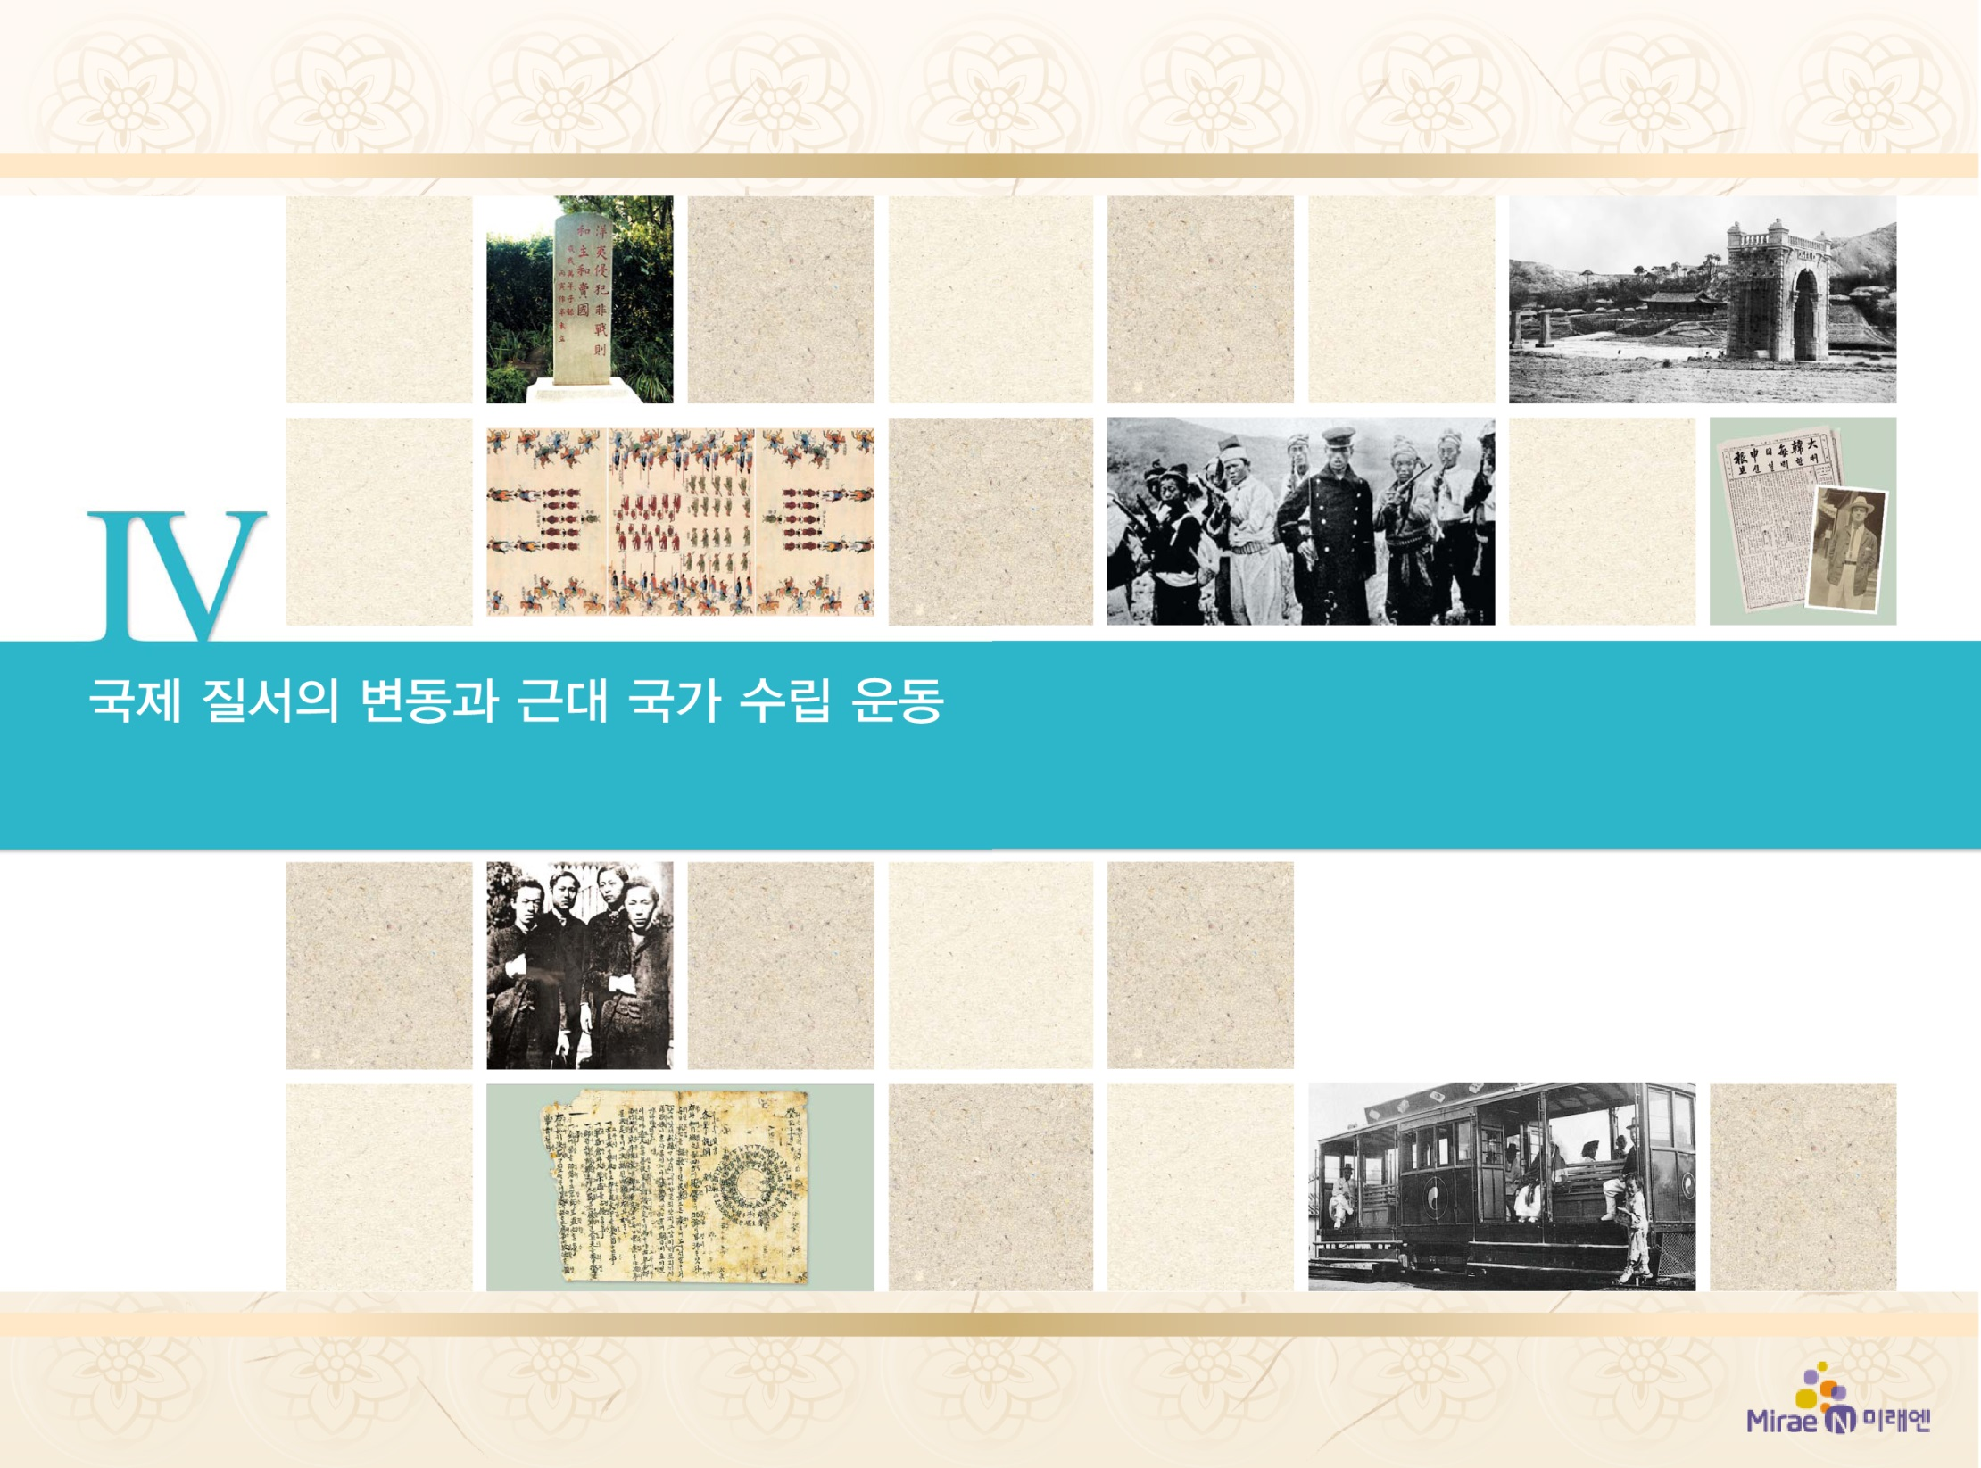
2. 문호 개방과 근대적 개혁의 추진
갑신정변
4

Slide 2
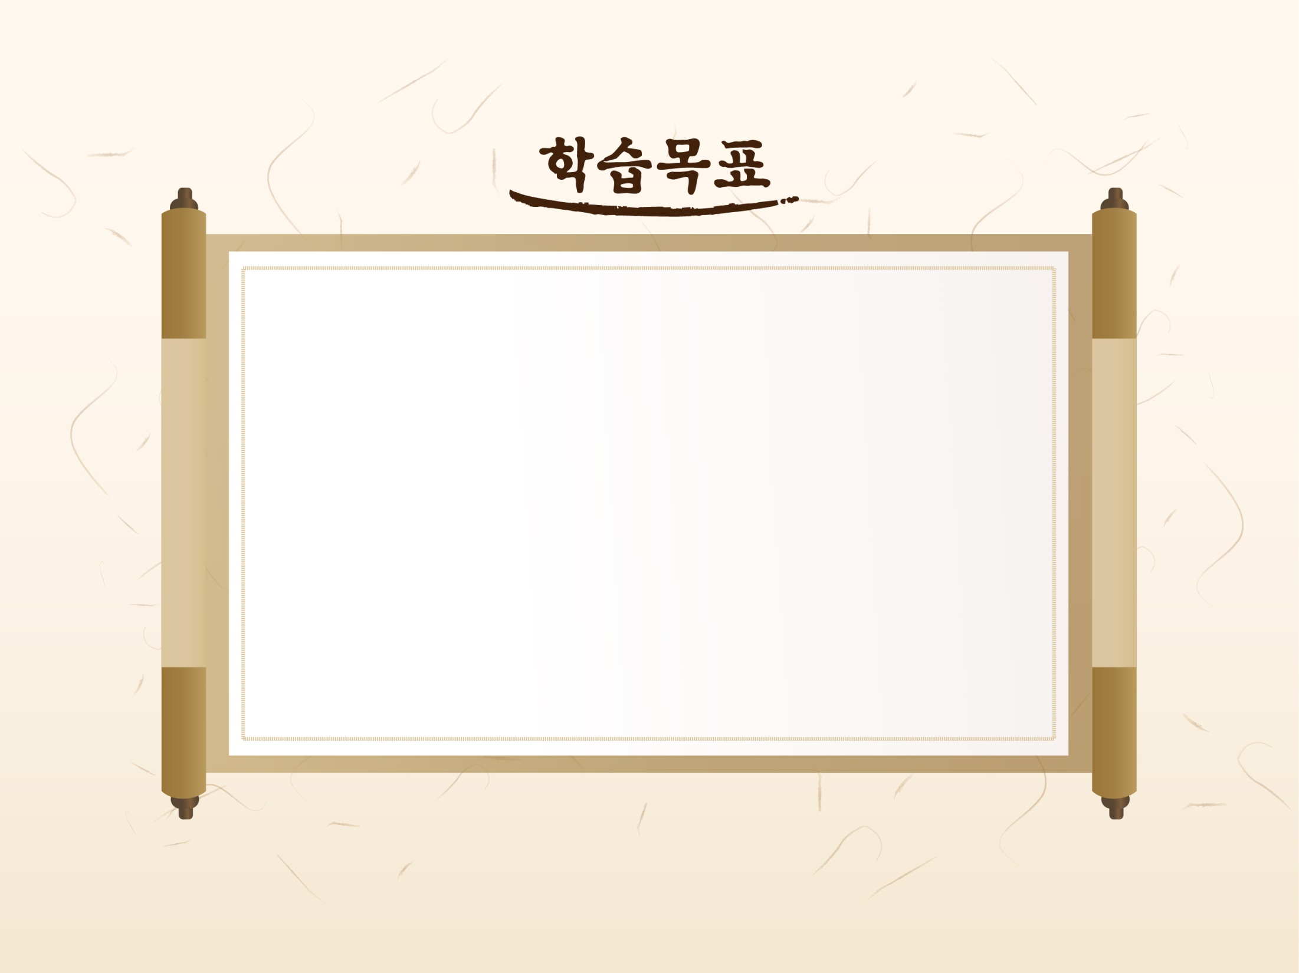


갑신정변이 근대 국가를 수립하고자 한 정치 개혁 운동이었음을 이해할 수 있다.
갑신정변 이후 조선을 둘러싼 국제 정세의 상황을 설명할 수 있다.

Slide 3

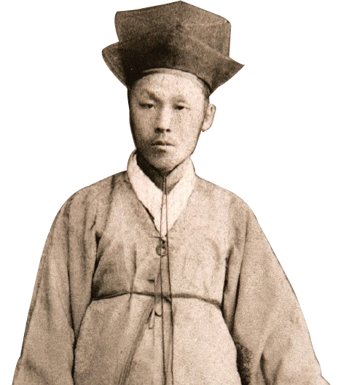
2. 문호 개방과 근대적 개혁의 추진
갑신정변
(188쪽)
4
지금 천하대세는 나날이 변하고 있습니다. 나라 안의 상황은 날로 위급해지고 있으며, 청과 프랑스 사이에는 전쟁이 임박하였습니다. 청과 일본 역시 그러한 상황에 이르게 될지도 모르겠습니다. 그리고 십여 년 전부터 서양 여러 나라의 동양 각국에 대한 정책이 갑자기 변하였습니다. 만약 옛 법도만을 굳게 지킨다면 곧바로 위기가 닥쳐와 거의 망하게 될 것입니다.
- 정교, “대한계년사” -
▲김옥균

Slide 4

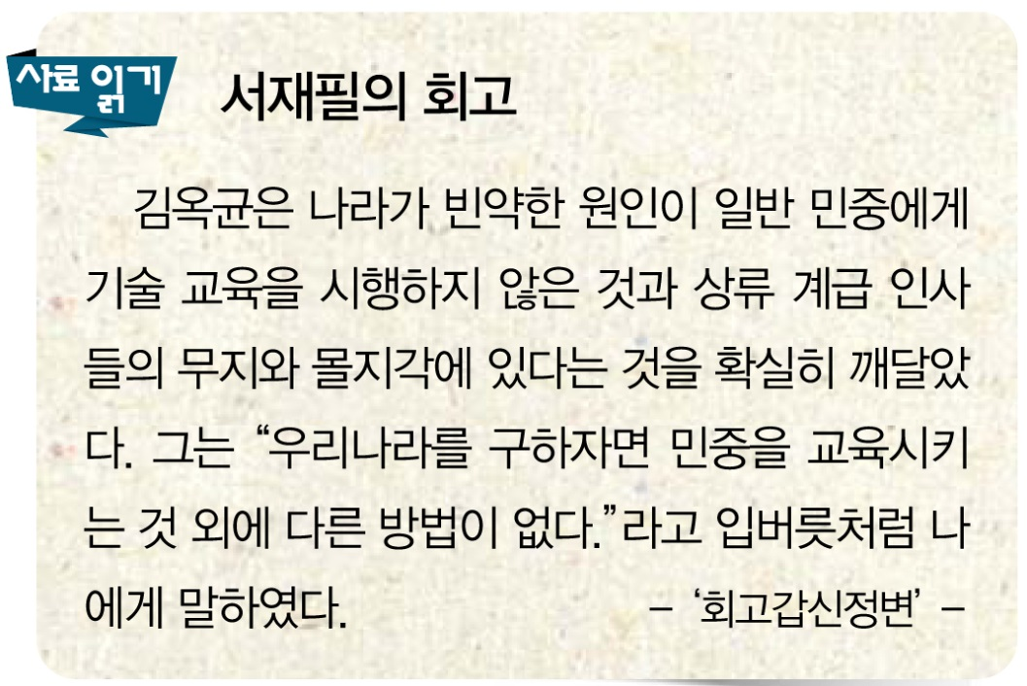
2. 문호 개방과 근대적 개혁의 추진
갑신정변
(188쪽)
4
1. 갑신정변의 배경
① 국내: 청의 내정 간섭과
민씨 정권의 견제로 개화
정책 지연, 차관 도입 실패
등으로 개화당의 입지 축소
② 국외: 청·프 전쟁 → 청군
절반 철수, 일본 공사의
개화당 지원 약속

Slide 5
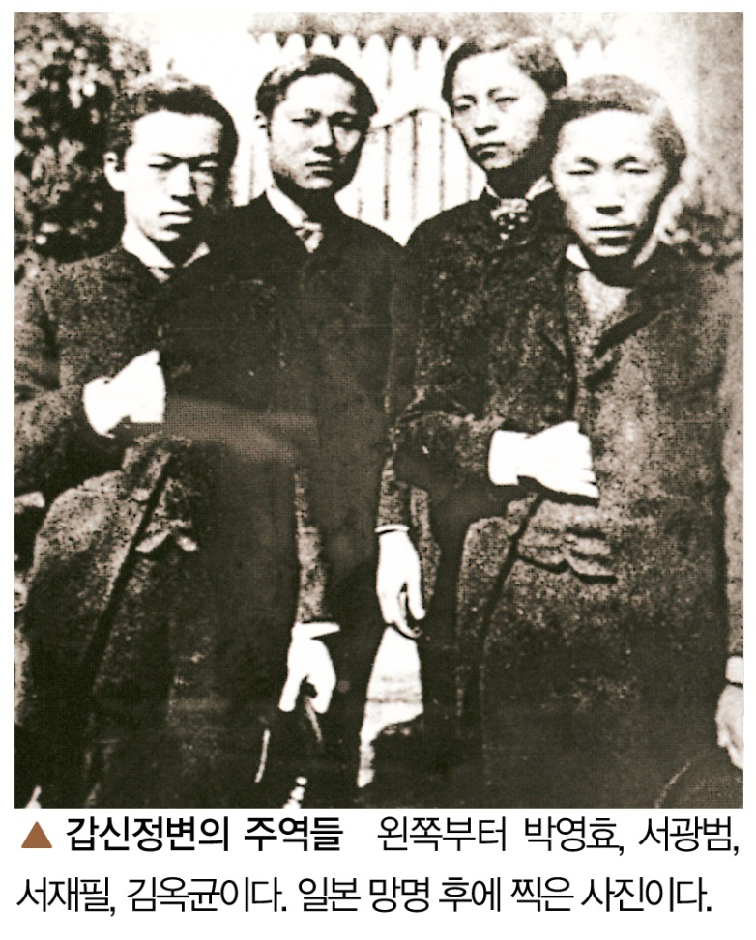
2. 문호 개방과 근대적 개혁의 추진
갑신정변
(189쪽)
4
2. 갑신정변의 전개
① 전개: 우정총국 낙성 축하연을
기회로 정변 → 개화당 정부
수립, 14개조 정강 마련
→ 청군의 개입, 일본의 배신
→ 3일 천하, 주도 세력 일본 망명
② 14개조 정강의 주요 내용:
청과의 종속 관계 청산, 내각 제도
수립, 인민 평등권 보장, 지조법
개혁 등

Slide 6
2. 문호 개방과 근대적 개혁의 추진
갑신정변
(189쪽)
4
3. 갑신정변의 의의와 한계
① 의의: 근대 국가 건설을 목표로 일어난 최초의 정치 개혁
운동, 근대화 운동의 선구적 역할, 위로부터의 개혁
• 국가의 자주권 확립: 청과의 종속 관계 청산
• 근대적 정치·사회 체제 구축: 입헌 군주제 실시, 인민
평등권 확립
② 한계: 개화당의 세력 기반 미약 → 일본의 군사력에 의존,
토지 개혁 소홀 → 민중의 지지를 받지 못함
③ 결과: 청의 내정 간섭 더욱 심화, 한성 조약(조선·일본,
일본에 배상금 지불, 공사관 신축 비용 부담), 톈진 조약
(청·일본, 양국 군대 철수, 파병 시 문서 통보)

Slide 7

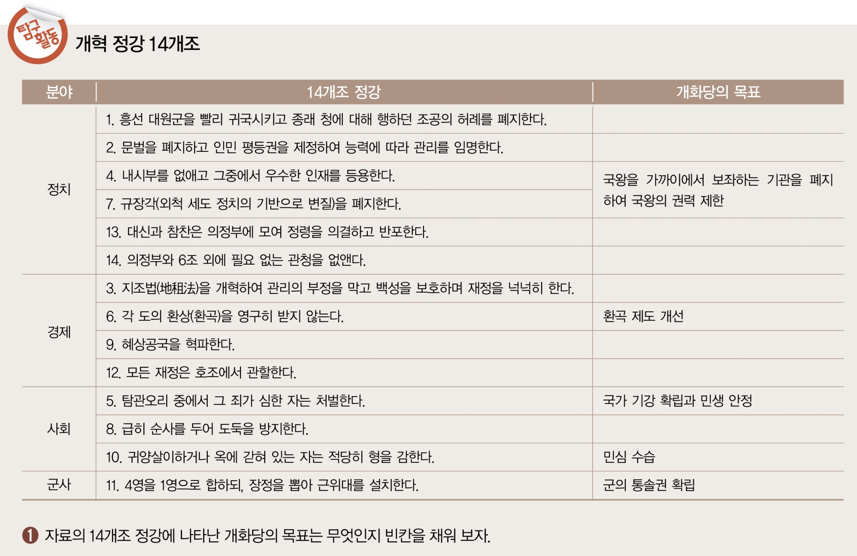
2. 문호 개방과 근대적 개혁의 추진
갑신정변
(189쪽)
4

Slide 8
2. 문호 개방과 근대적 개혁의 추진
갑신정변
(189쪽)
4
① 자료의 14개조 정강에 나타난 개화당의 목표는 무엇인지
빈칸을 채워 보자.
[답]
[정치]
제1조 - 청과 종속적 관계 청산 → 자주 독립 국가 확립
제2조 - 양반 중심의 정치·사회 체제 개혁, 인민 평등권 확립
제13조 - 내각 제도(내각 중심의 정치) 실시 → 군주권 제한
→ 입헌 군주제 지향
제14조 - 행정 기구를 효율적으로 개편

Slide 9
2. 문호 개방과 근대적 개혁의 추진
갑신정변
(189쪽)
4
[경제]
제3조 - 지조법(토지 세제) 개혁 → 국가 재정 확충
제9조 - 특권 상업 체제를 부정하고 상업의 자유로운 발전
도모(민씨 세력의 재정 기반을 해체하려는 의도도 있었음)
제12조 - 재정의 일원화
[사회]
제8조 - 근대적 경찰 제도 실시

Slide 10
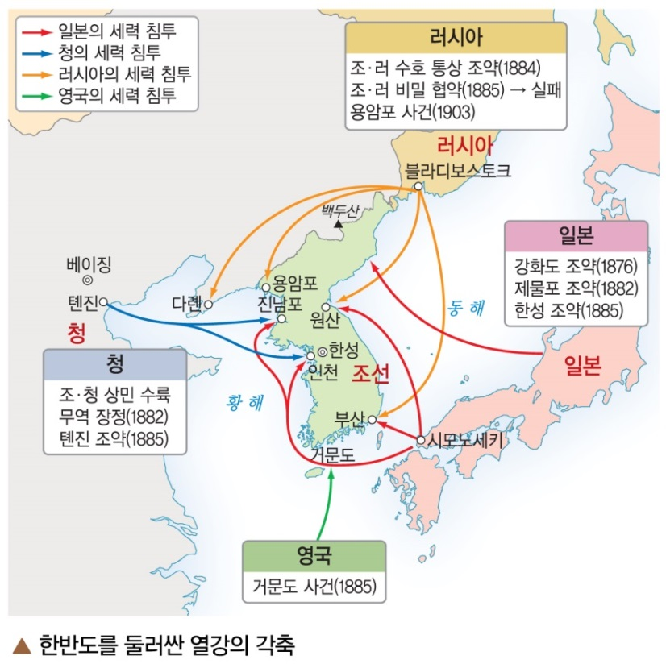
2. 문호 개방과 근대적 개혁의 추진
갑신정변
(190쪽)
4
4. 갑신정변 이후의 조선을 둘러싼
열강의 각축
① 열강의 각축
• 청의 내정 간섭 심화 → 청·일의
경제 침략 가속화
• 러시아의 접근: 조·러 수호 통상
조약(1884) → 조·러 비밀 협약 모색
• 영국: 거문도 불법 점령
(1885~1887) → 러시아의 남하 견제

Slide 11
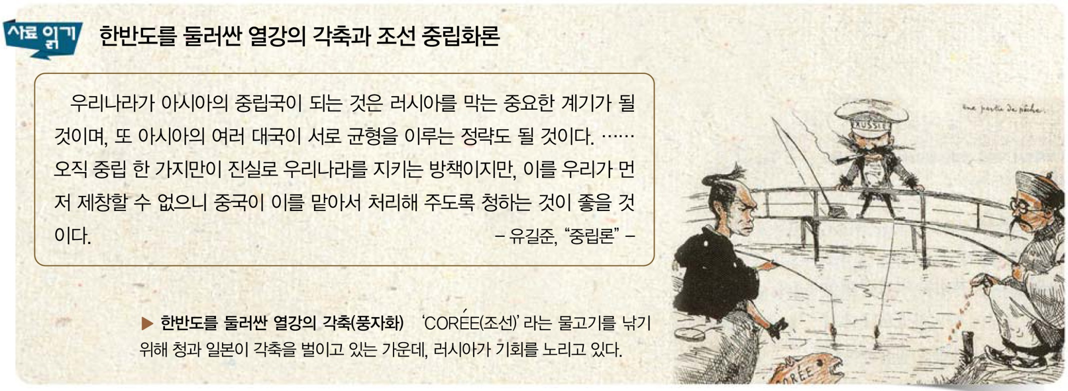
2. 문호 개방과 근대적 개혁의 추진
갑신정변
(190쪽)
4
② 조선 중립화론 대두: 부들러, 유길준 → 정책에 반영 안 됨

Slide 12
2. 문호 개방과 근대적 개혁의 추진
갑신정변
(190쪽)
4
5. 개화와 자주를 향한 정부의 노력
① 개화 정책: 한성주보(1886), 육영 공원(1886), 연무 공원
(1888) 등
② 대미 자주 외교: 주미 공사관 설치(서양 국가 최초의 상주
공사관)
③ 한계: 민씨 정권의 부패와 청의 간섭으로 큰 성과를
거두지 못함

Slide 13
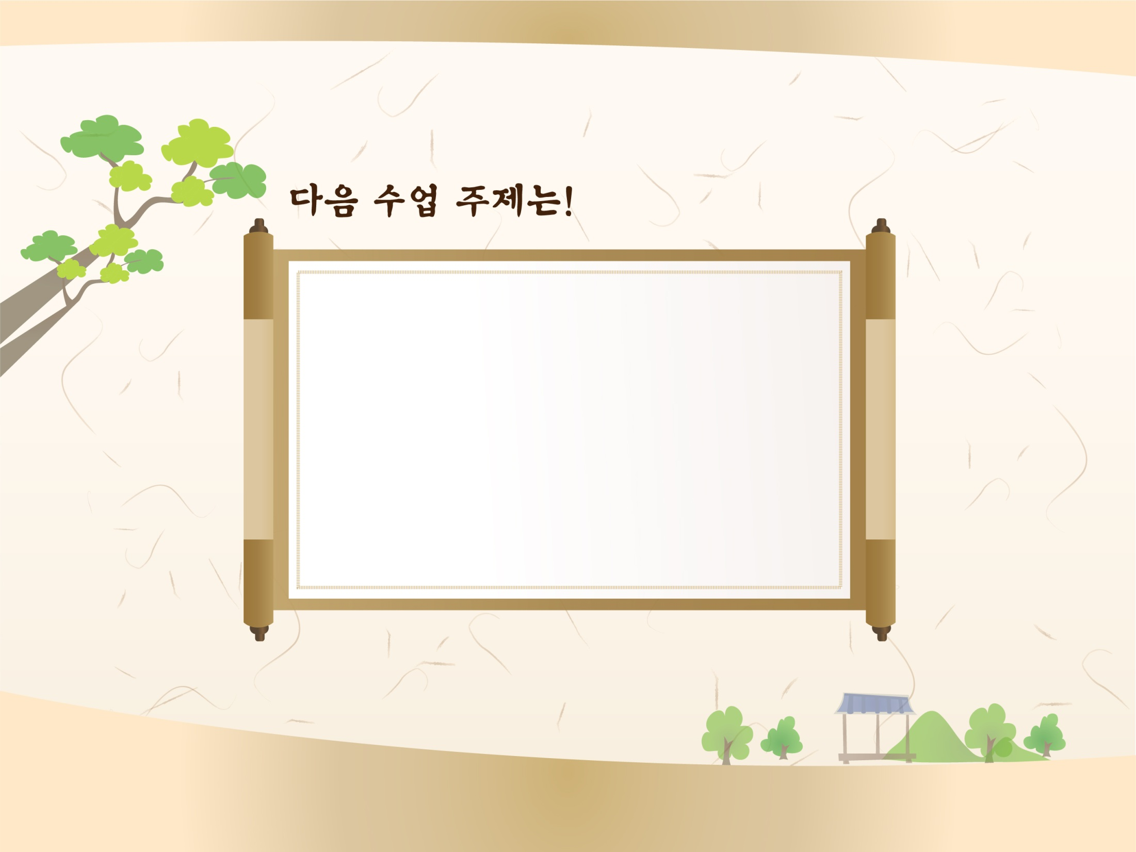
청ㆍ일 전쟁과
동아시아의 변동
입니다.
1

